Slide 1
VY_32_INOVACE_4.3.IVT1.13/Oc
Tvorba webových stránek
T A B U L K Y
Autorem materiálu a všech jeho částí, není-li uvedeno jinak, je Ing. Jaroslav Ochodek CZ.1.07/1.5.00/34.0501

Slide 2
VY_32_INOVACE_4.3.IVT1.13/Oc
Tvorba webových stránek
T A B U L K Y
Tabulky – základní prvek webové strány, objekt www
Účel, význam, použití
- uspořádání políček maticové (buňky - sloupce a řádky)
- umožňují vytvářet sloupcovou sazby
- vložit tabulku do políčka jiné tabulky
- orámování a barvy v tabulce (obarvení obsahu, pozadí,aj.)
- uspořádání libovolného typu dat (text, obrázky, odkazy, formuláře,
apod.)
- pro formátování celých www stránek (dnes nahrazováno CSS)
- dnes se doporučuje používat tabulky pouze pro reprezentaci dat,
která ze své podstaty tvoří tabulku.
- přehledné formátování dat
Autorem materiálu a všech jeho částí, není-li uvedeno jinak, je Ing. Jaroslav Ochodek CZ.1.07/1.5.00/34.0501

Slide 3
VY_32_INOVACE_4.3.IVT1.13/Oc
T A B U L K Y
Tvorba tabulky
Základní značky
<table>, </table> - uzavírají obsah tabulky
<tr>, </tr> - zadávání řádků tabulky (Table Row)
<td>, </td> - zadávání buněk v jednotlivých řádcích , (Table Data)
stejný počet buněk ve všech řádcích !!
Obsahem buňky může být libovolný prvek HTML (text, odkaz, obrázek, tabulka, apod.)
Př.: (bez ohraničení buněk)
<table>
<tr>
<td>Ryba</td>
<td>Pták</td>
<td>Savec</td>
</tr>
<tr>
<td>Pstruh duhový</td>
<td>Sýkora modřinka</td>
<td>Daněk skvrnitý</td>
</tr>
</table>
Autorem materiálu a všech jeho částí, není-li uvedeno jinak, je Ing. Jaroslav Ochodek CZ.1.07/1.5.00/34.0501

Slide 4
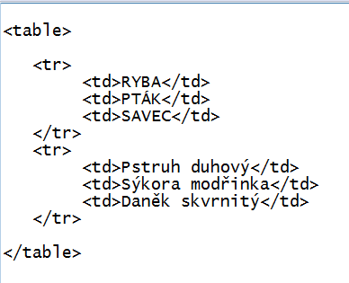

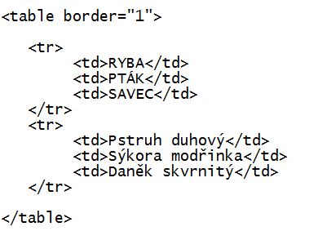

VY_32_INOVACE_4.3.IVT1.13/Oc
T A B U L K Y
Zdrojový kód: Výsledek: (bez ohraničení)
Př.: Pro ohraničení atribut border, jeho hodnota=šířka čáry v px
Zdrojový kód: Výsledek: (s ohraničením)
Autorem materiálu a všech jeho částí, není-li uvedeno jinak, je Ing. Jaroslav Ochodek CZ.1.07/1.5.00/34.0501

Slide 5
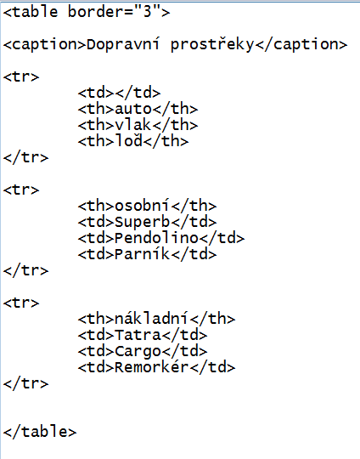
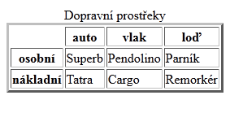
VY_32_INOVACE_4.3.IVT1.13/Oc
T A B U L K Y
Nadpis, název tabulky
<caption>Název tabulky</caption> - píše se ještě před 1. řádek buněk (pod <table>)
Další:
<th>, </th> - buňka je záhlavím řádku nebo sloupce (Table
Header)
Zdrojový kód: Výsledek:
Autorem materiálu a všech jeho částí, není-li uvedeno jinak, je Ing. Jaroslav Ochodek CZ.1.07/1.5.00/34.0501

Slide 6
VY_32_INOVACE_4.3.IVT1.13/Oc
T A B U L K Y
Tabulky – formátování
- šířka a zarovnání na stránce (atributy table)
width - v % z daného prostoru nebo v px
align - left, right, center
Př.: <table width=“50 %“ border=“2“ align=“center“>
(šířka tabulky 50 % prostoru, tl.čáry 2 px, zarovnaná na střed)
- slučování buněk (atribut td)
rowspan, colspan (=“3“ – slouč. 3 buněk)
<td rowspan=“2“>
Př.: <td rowspan=“3“ (spojení 3 řádků pod sebou
Autorem materiálu a všech jeho částí, není-li uvedeno jinak, je Ing. Jaroslav Ochodek CZ.1.07/1.5.00/34.0501

Slide 7
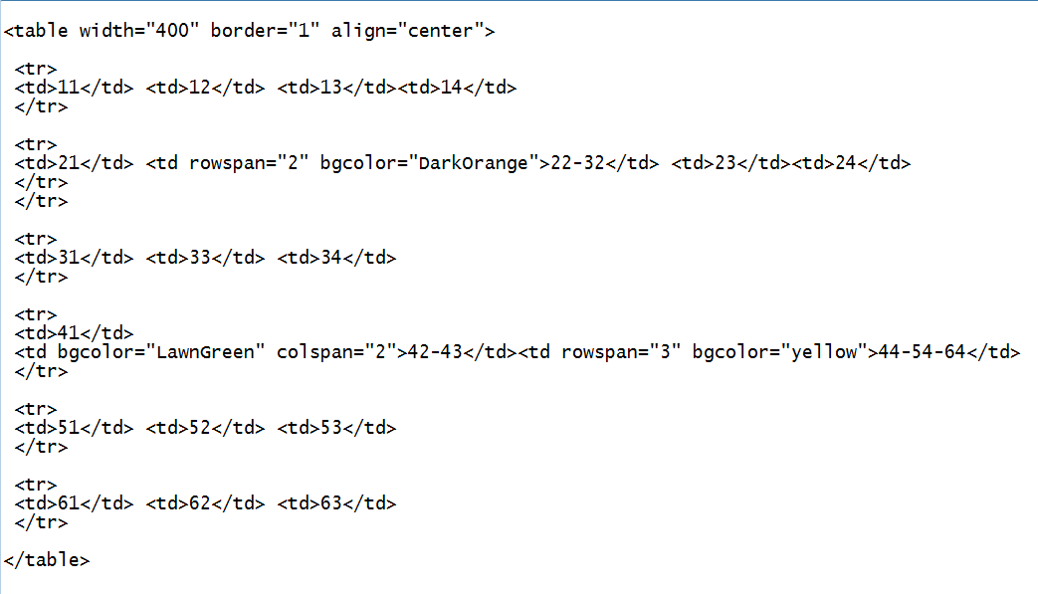
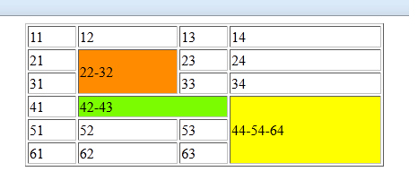
VY_32_INOVACE_4.3.IVT1.13/Oc
T A B U L K Y
Zdrojový kód:
Výsledek: (tab. zarovnaná na střed stránky)
Autorem materiálu a všech jeho částí, není-li uvedeno jinak, je Ing. Jaroslav Ochodek CZ.1.07/1.5.00/34.0501

Slide 8
VY_32_INOVACE_4.3.IVT1.13/Oc
T A B U L K Y
- ohraničení buněk (pro celou tab., atribut table)
<frame> (vnějí ohraničení celé tabulky)
Hodnoty: Void, above, below,hsides, vsides, lhs, rhs, box
<rules> (vnitřní ohraničení)
Hodnoty: none, rows, cols, all
Př.: <table frame=“hsides“> pouze horní a dolní ohraničení
  - zarovnání textu v buňkách (atribut td)
align (left, right, center) v řádcích
valign (top, middle, bottom) vertikálně
Př.: <td align=“right“>
Př.: <td valign=“middle“>
Autorem materiálu a všech jeho částí, není-li uvedeno jinak, je Ing. Jaroslav Ochodek CZ.1.07/1.5.00/34.0501

Slide 9
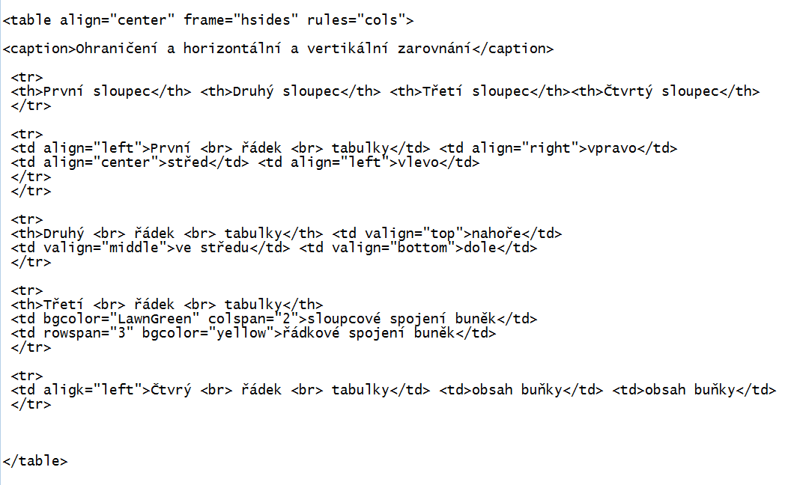
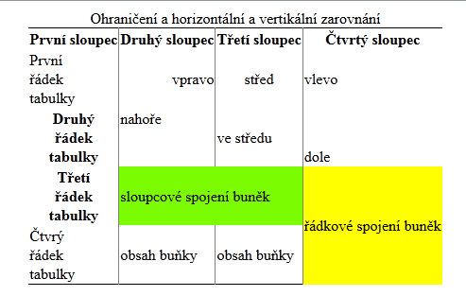
VY_32_INOVACE_4.3.IVT1.13/Oc
T A B U L K Y
Zdrojový kód:
Výsledek:
Autorem materiálu a všech jeho částí, není-li uvedeno jinak, je Ing. Jaroslav Ochodek CZ.1.07/1.5.00/34.0501

Slide 10
VY_32_INOVACE_4.3.IVT1.13/Oc
T A B U L K Y
Další možnosti formátování tabulek
- Atributy buněk (další zde neuvedené)
- Celkové formátování tabulky
- Šířky sloupců a výšky řádků
(platí pravidlo šířky sloupce – podle nejširší buňky
sloupce)
- Používání css
např. table-layout: fixed - při zadání tagu table počítá šířky
sloupců podle prvního řádku tabulky
border-collapse collapse - při zadání tagu table spojuje dvojité
rámečky do jednoduché čáry
více na: http://www.jakpsatweb.cz/tabulky-format.html
Autorem materiálu a všech jeho částí, není-li uvedeno jinak, je Ing. Jaroslav Ochodek CZ.1.07/1.5.00/34.0501

Slide 11
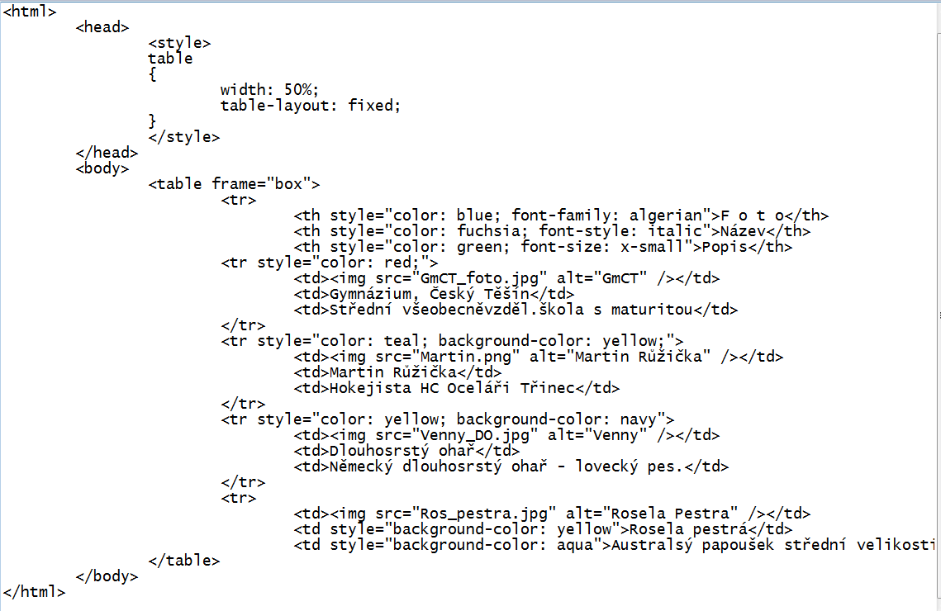
VY_32_INOVACE_4.3.IVT1.13/Oc
T A B U L K Y
Použití stylů (css) pro formátování tabulky
Zdrojový kód:
Autorem materiálu a všech jeho částí, není-li uvedeno jinak, je Ing. Jaroslav Ochodek CZ.1.07/1.5.00/34.0501

Slide 12
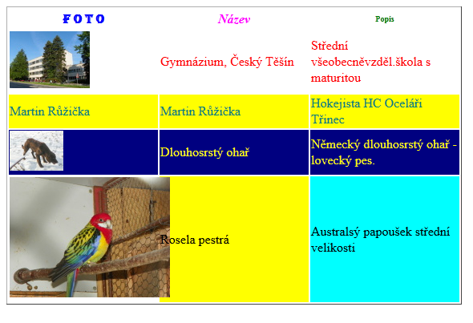
VY_32_INOVACE_4.3.IVT1.13/Oc
T A B U L K Y
Výsledek:
typ písma
barva písma
velikost písma
barva pozadí buňky
<tag style="color: blue;">
Další možnosti a použití
viz CSS a jejich vlastnosti (např. www.jakpsatweb.cz, aj.)
Autorem materiálu a všech jeho částí, není-li uvedeno jinak, je Ing. Jaroslav Ochodek CZ.1.07/1.5.00/34.0501

Slide 13
VY_32_INOVACE_4.3.IVT1.13/Oc
T A B U L K Y
Zdroje:
JANOVSKÝ, Dušan. Jak psat web [online]. 1999 [cit. 2012-12-20]. Dostupné z: http://www.jakpsatweb.cz
BROŽA, Petr. Jak na počítač vytváříme www stránky. Brno: Computer Press, 2004. ISBN 80-251-0475-3.
Flídr, M.: HTML pro začátečníky. Praha: PC WORLD, 2001, roč. 2001,
č. 2.
Jak dobře začít s tvorbou webu - po lopatě [online]. 2006 [cit. 2012- 12-22]. Dostupné z: http://polopate.jakpsatweb.cz/index.php?page=uvod
Autorem materiálu a všech jeho částí, není-li uvedeno jinak, je Ing. Jaroslav Ochodek CZ.1.07/1.5.00/34.0501

